Slide 1
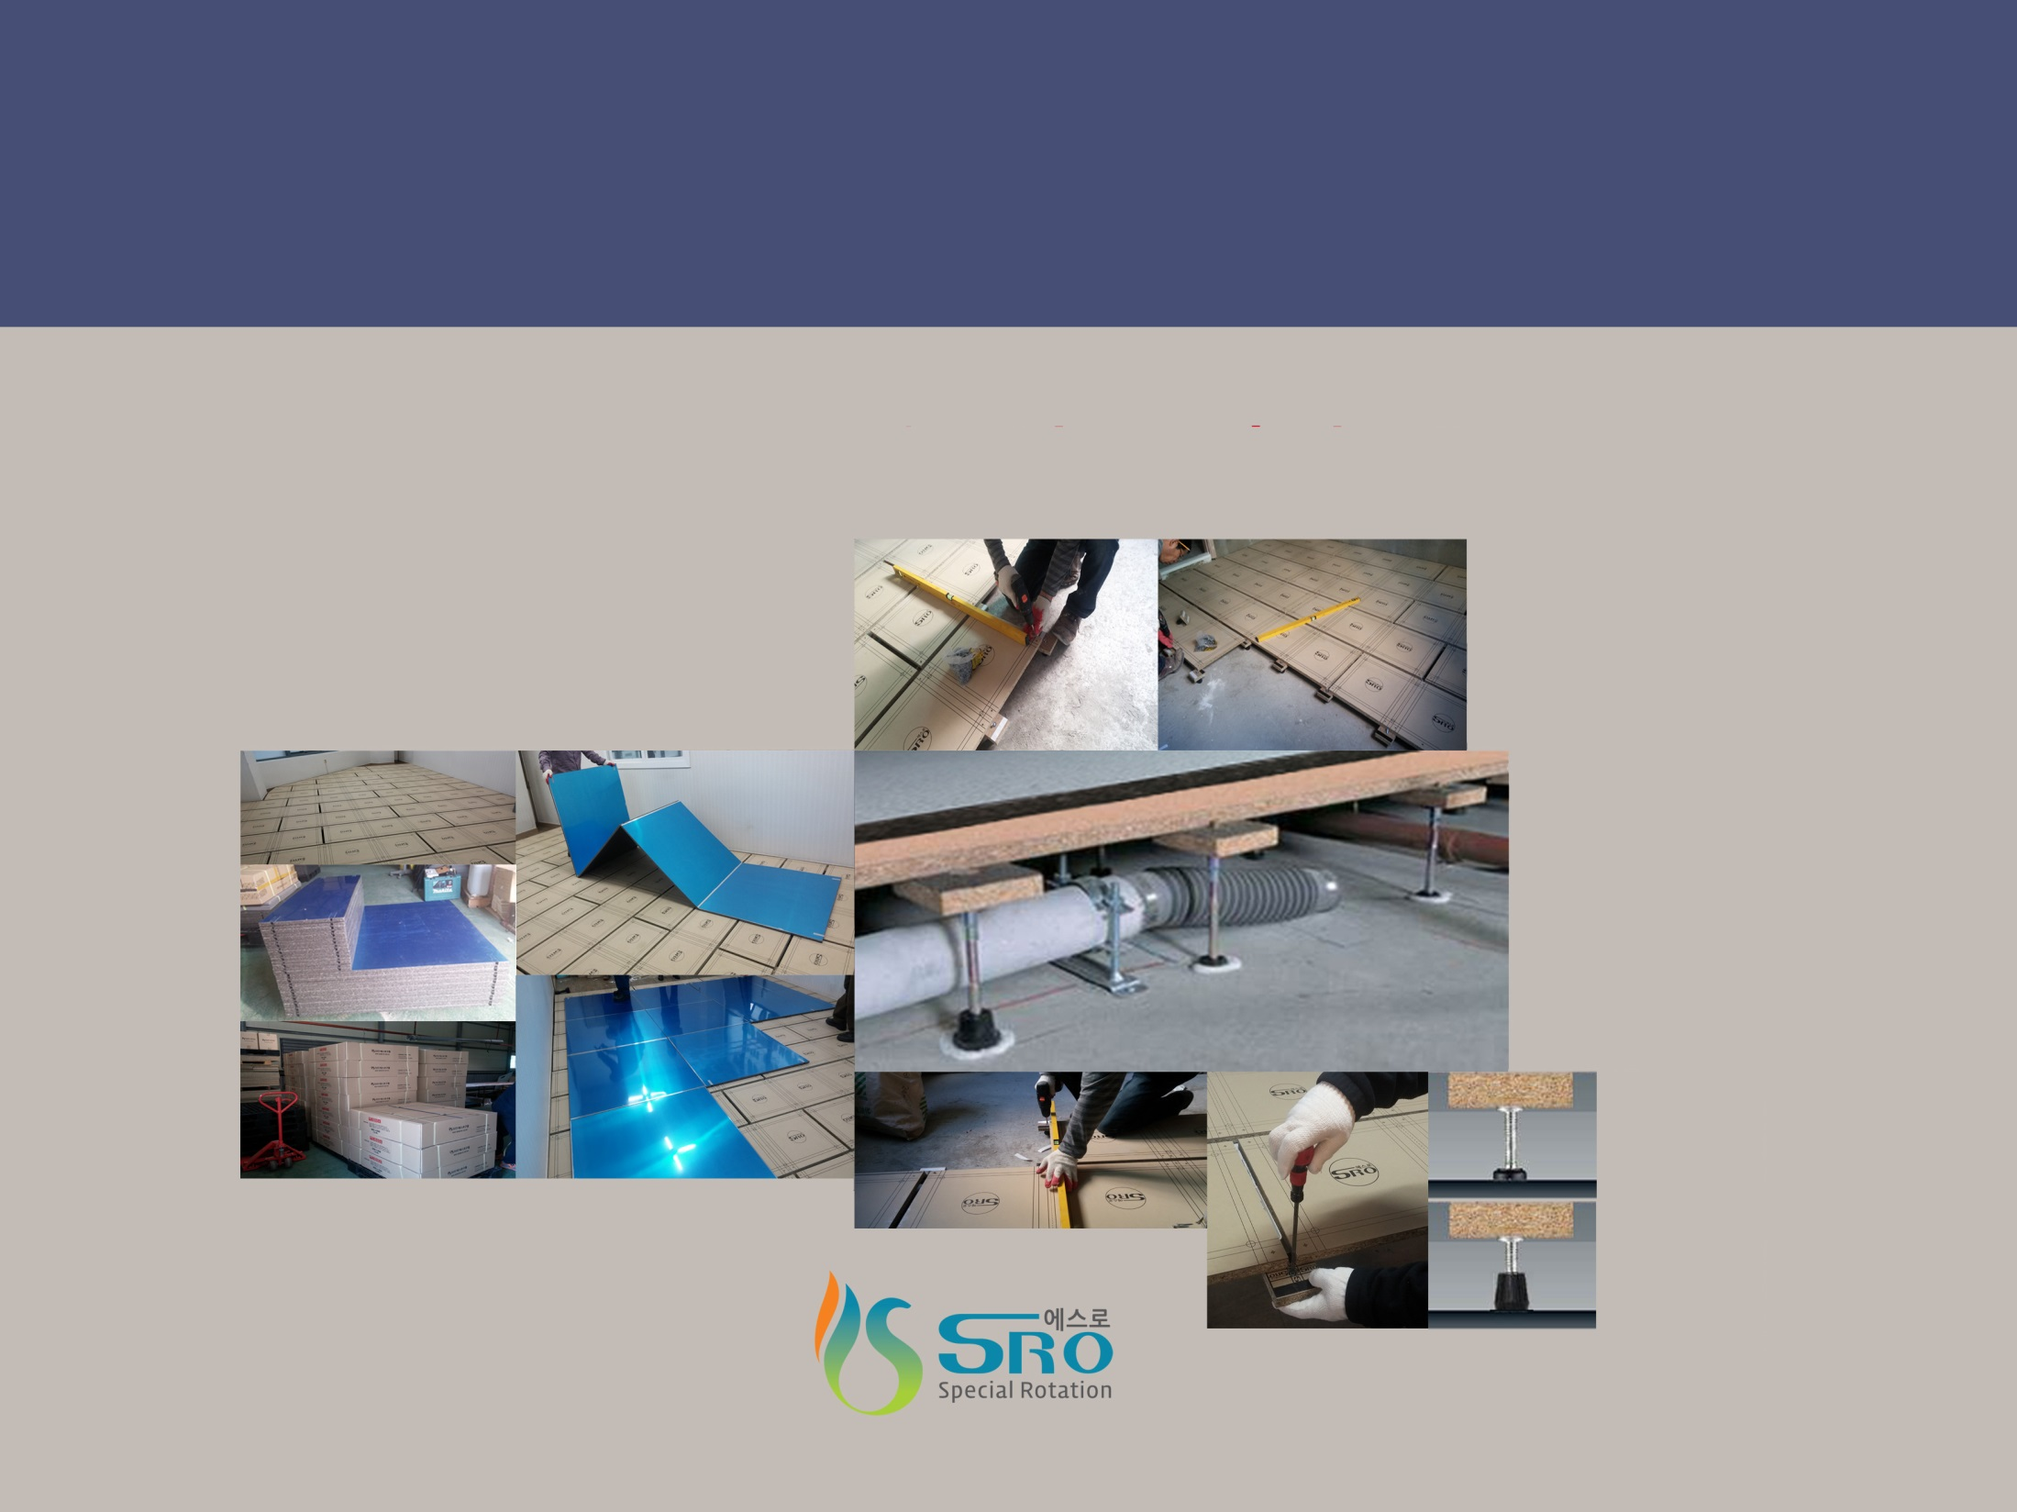
에스로 공간마루 난방 시스템
혁신적 공법으로 층간소음 해결!!
에스로 공간마루

Slide 2
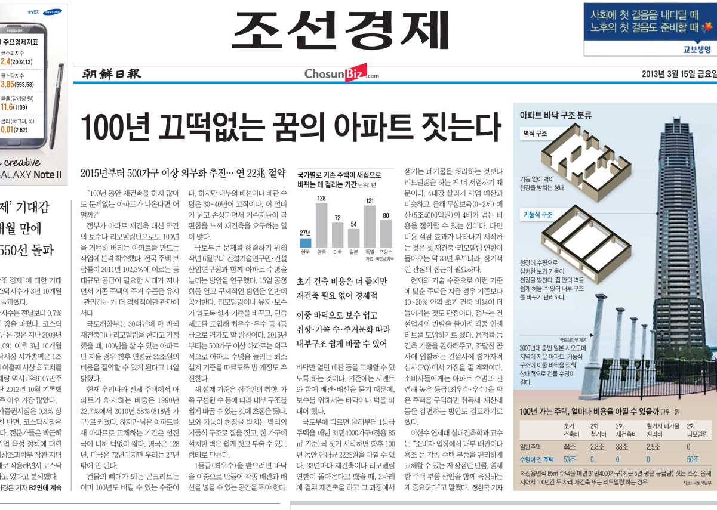
Ⅰ. 건축시장 동향은 ?
"100년 동안 재건축을 하지 않아도 문제없는 아파트가
나온다면 어떨까?”
건물의 뼈대가 되는 콘크리트는 이미 100년도 버틸 수 있는 수준이다.
하지만 내부의 배선이나 배관 수명은 30~40년이 고작이다.
이 설비가 낡고 손상되면서 거주자들이 불편함을 느껴 재건축을 요구하는 일이 많다.
국토부는 쉽게 내부구조를 바꿀 수 있는데 초점을 두어 기둥식 구조로 집을 짓고, 한가구에 설치한 벽은 쉽게 짓고 부술 수 있는 형태로 만든다.
1등급(최우수)을 받으려면 바닥을 이중으로 만들어 각종 배관과 배선을 넣을 수 있는 공간을 둬야 한다. 바닥만 열면 배관 등을 교체할 수 있도록 하는 것이다. 기존에는 시멘트와 함께 배관·배선을 묻기 때문에, 보수를 위해서는 바닥이나 벽을 파내야 했다.
정부는 2015년 부터 500가구 이상은
이중 바닥구조 의무화를 추진한다.
초기 건축 비용 더 들지만 ..
재건축 필요 없어 더 경제적이다.
이중 바닥으로 보수 쉽고 취양·가족수·주거문화에 따라 내부구조 쉽게 바꿀수
있어 ..

Slide 3
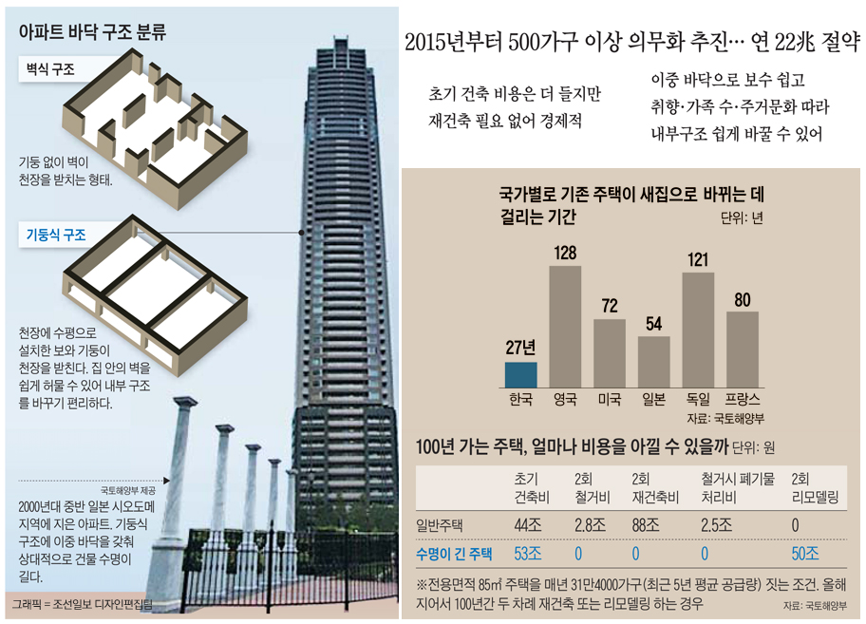

Slide 4
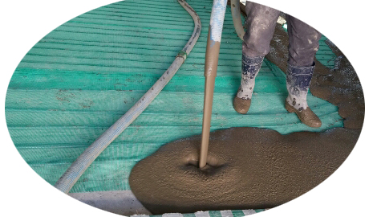
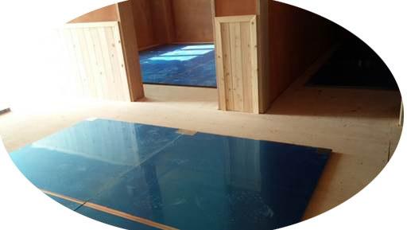
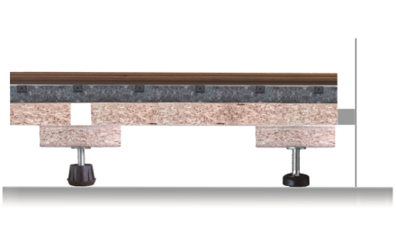
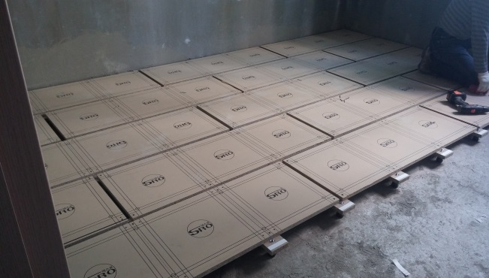
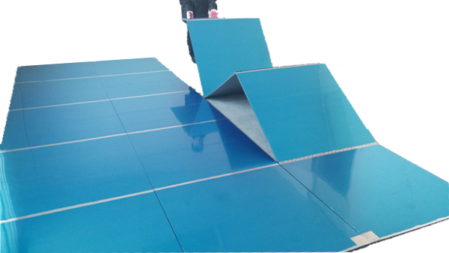
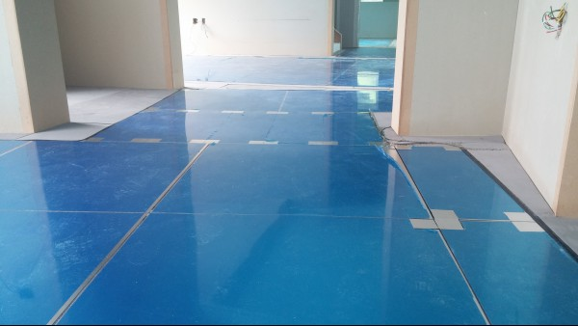
Ⅱ. 에스로 공간마루 난방시스템은 ?
습식공법
건식공법
혁신
공간마루 바닥 + 에스로 구돌 패널

Slide 5
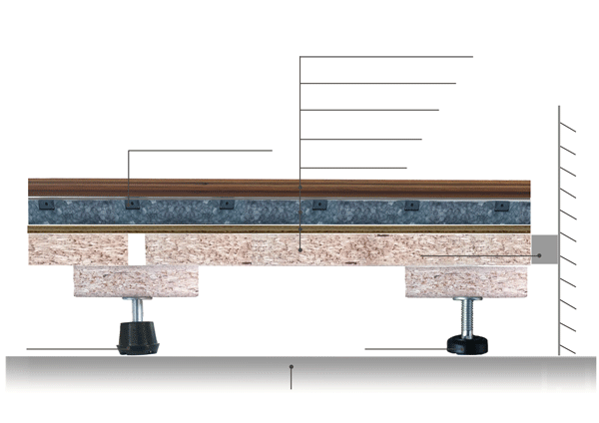
Ⅲ. 에스로 공간마루 난방시스템 개요
1. 공간마루 온수난방 구조 a
마감재(강화마루 등) 8~15㎜
(단위: mm)
방열 보호판(AL) 0.5㎜
에스로 단열바닥재 15㎜
에스로 배관
(3Ø) t : 6㎜
합판 5㎜ 이상
(8Ø) t : 15㎜
파티컬 보드 20㎜
15
양면접착 패킹
60~230
60~200
SA형 지지각
(차음형:공동주택용)
SA형 지지각
(보강형:단독주택용)
콘크리트 슬라브 200

Slide 6
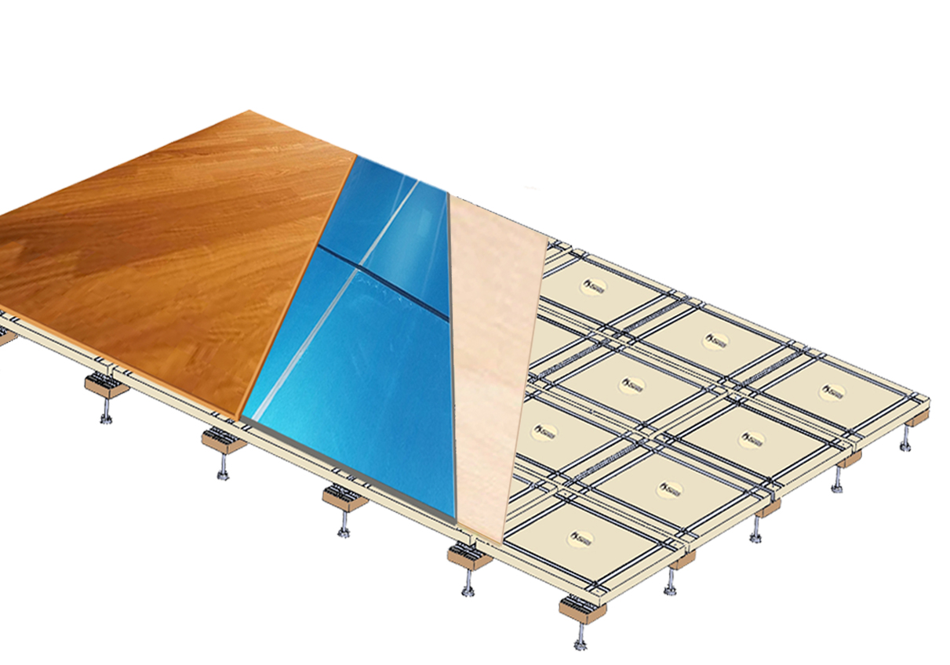
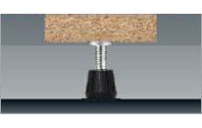
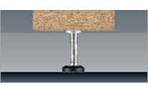
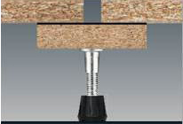
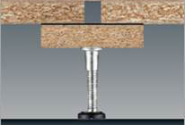
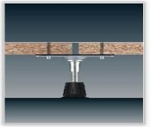
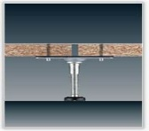
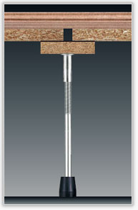
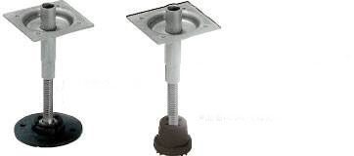
2. 공간마루 온수난방 구조 b
차음성, 내진성, 강성, 시공성,
유지보수성이 탁월한 구조!!
각종 마감재
에스로 구돌
1220㎜
합판
t=5㎜이상
공간마루 바닥
400㎜
파티컬 보드
t=20㎜
단열재 설치 어려움 해방 !!
공동주택/주택/상업용건물
전시관/체육관
실내외 데크
차음용
보강용
차음용
보강용
차음용
보강용
충격흡수용

Slide 7
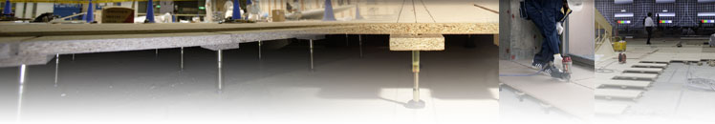
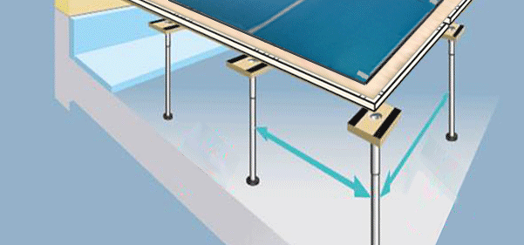
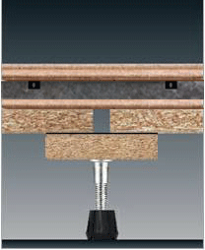
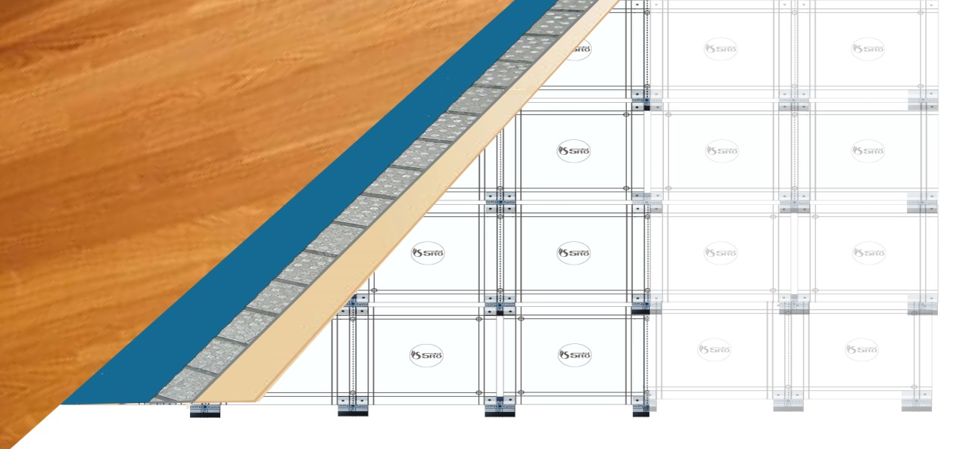
3. 적용 TYPE - 난방형
에스로 온수난방 패널과의 완벽조화!!
마감재(강화마루)
방열 보호판 AL t:0.5㎜
패널 바닥재 t:15㎜
합판 t:5㎜ 이상
온수배관(3¢) t:6㎜
지지각 SA형
파티컬 보드 t:20㎜

Slide 8
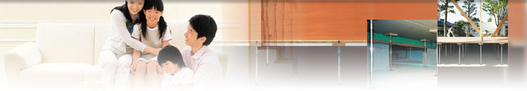
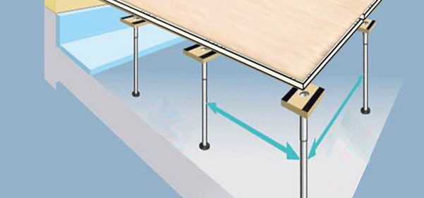
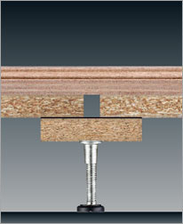
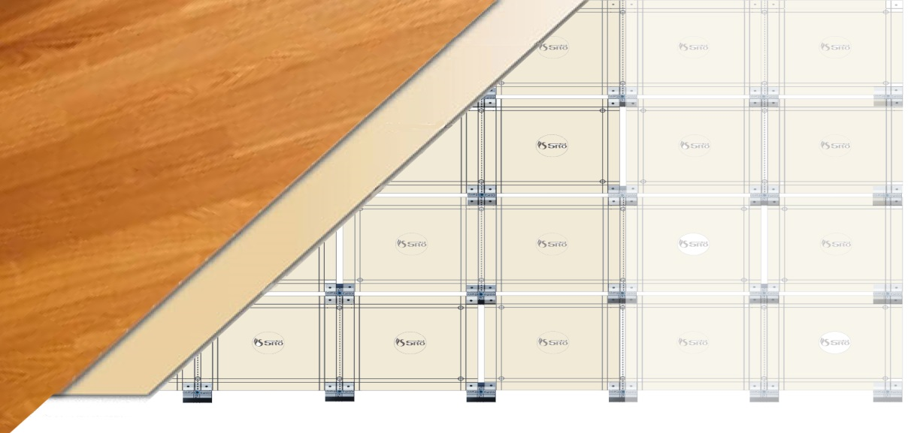
4. 적용 TYPE - 비난방형
난방이 불필요한 실내공간도 !!
마감재(강화마루)
및 타일 등
경우에 따라 합판 시공
파티컬 보드 t:20㎜
지지각 SA형

Slide 9
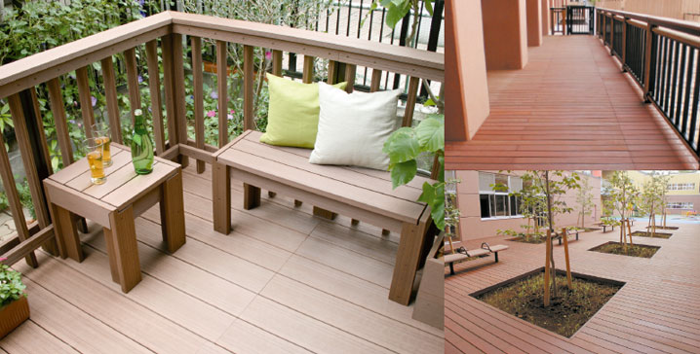
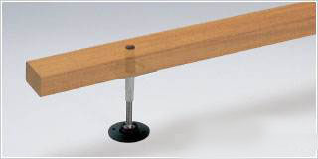
5. 적용 TYPE c - 야외데크형
우드데크의 생활공간도 보다 쉽게!!
층 아래로 소리를 막는 고무 베이스
내후성 방진고무를 사용하여 차음
성능을 가진 지지각 임.
지지각 PD형
우드데크용 지지각

Slide 10
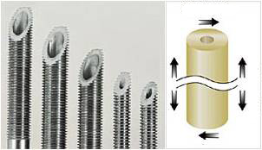
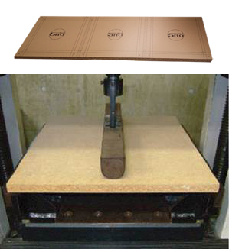
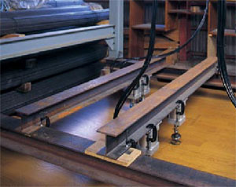
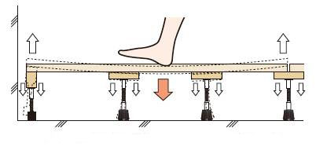
6. 에스로 공간마루 난방시스템 성능
이중마루 바닥 시스템
재질 성능
지진 시 바닥의 압력 흔들림에도 강한 재질 구조 !!
밟음, 중량물, 습기 등에 의한 판넬 변화를 억제함.
파이프 형태의 강철제 지지각이므로 장력·
압축·휠 전단에도 강하며 높은 마루의 지지에도 확실함.
가혹한 200만회 밟기 실험에도 이상 없음.
같은 곳을 1일 100회를 밟아도 54년 이상 걸립니다.
슬라브 고정형이기에 바닥 떠오름의 원인이
되는 패널의 휨, 들뜸,지지각의 뜸을 방지

Slide 11
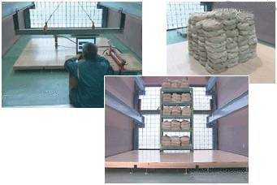
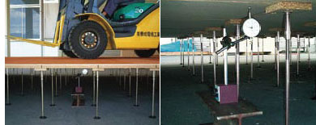
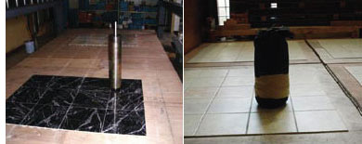
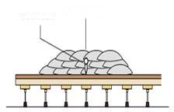
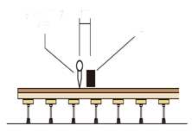
강도 성능
모래주머니20kg×20
140
다이알게이지
다이알게이지
¢80
직경 80㎜의 가압 압판에서 최대 400kg 하중을 거는
추에 의한[적재 하중 시험] -100kg하중 200만회 반복

Slide 12
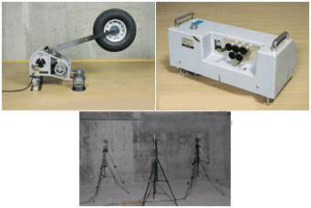

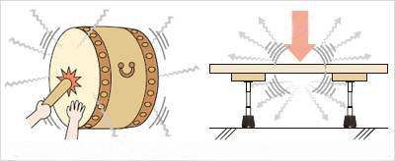
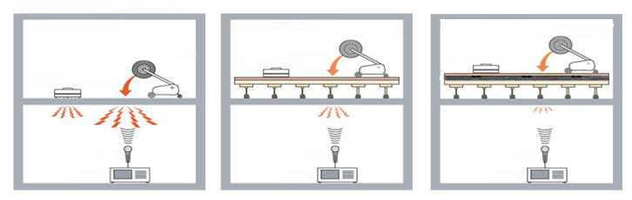
차음 성능
아래층에 전달음 줄이고 차음성을 향상 !!
슬라브 고정에 따라 장선이 필요없는 독립 구조를 실현
벽에서 아래층에 전해지는 고체 전달 음을 줄임.
슬라브 표면
공간마루 바닥
에스로 공간마루 시스템
중량음 측정기
분석기
분석기
분석기
바닥충격에 의해 발생하는 북소리(자기반향 음)의
발생원에 중량물을 두어 충격음을 감소시킵니다.
소음 심각
소음 매우감소
소음 완전해방 !!

Slide 13
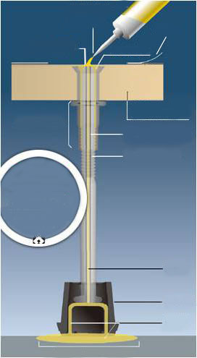
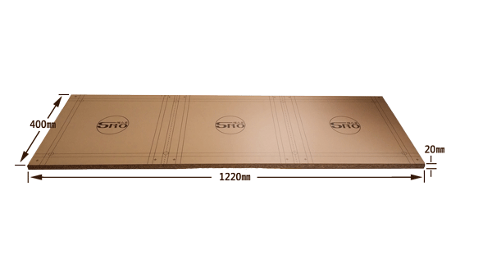
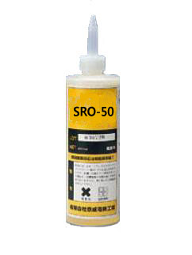
Ⅳ. 에스로 공간마루 난방시스템 특징
1. 슬라브고정 지지대의 특징
전용접착제
100년의 내구성과 사후관리의 편리함!!
지진, 층간소음에 더욱 위력적인 이유?
주입
테이프종이
레벨조정
접착제실링
강력접착층
공간마루 난방시스템만의 신기술 !!
슬라브고정 시스템 !!
파티컬보드
볼트회전방지
접착제유도강
내진성
높은 내구성
지지파이프볼트
내진성
시공성
차음성
안정성
강 성
·볼트 머리부분에서 접착제를 주입하는 것
만으로도 회전방지와 슬라브 고정을 동시
에 할 수 있음.
·에스로 공간마루 시스템만의 특수접착제가
강력한 접착력과 탄성을 확보하였음.
탄성유지로 인한 차음성능을 향상하였음.
마루바닥
슬라브록
시스템
사후관리
프리
접착제
방진고무
접착제
파티컬 보드는 보다 엄격한 기준의 파티컬 보드임.
'휨 강도' '흡수두께 팽창률' '휨 파괴 하중' 등의 시험수치는
기준규격을 크게 웃도는 기준임.
전용접착제

Slide 14
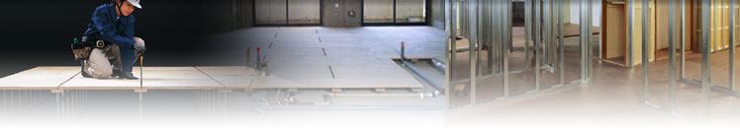
2. 에스로 공간마루 난방시스템 장점
신축·리모델링에 최적
신축 시 몰탈 시공 없이 슬라브 위에 바로 에스로
공간마루 난방시스템을 시공하기에 최적입니다.
건식시공 완성도 최고
공간마루 바닥 설치 후, 고 품격 에스로 온수패널로
난방 시공함으로써 완성도 효과가 배가됩니다.
층간 소음 완전해방
슬라브와 바닥재 사이에 공기층이 있어 기본적으로
단열 및 차음효과가 뛰어납니다.
공사기간 획기적 단축
심플한 작업공정과 정밀작업으로 후 공정도 원활
하여 공사기간을 단축합니다.
검증된 품질 시스템
공간마루 난방시스템은 재질부터 KS규격과 ISO인증을 통과한 이미 검증된 시스템입니다.
레이아웃 자유자재
천장에 수평으로 설치한 보와 기둥이 천장을 받치는 구조로 레이아웃을 자유롭게 변경할 수 있습니다.
건축물 수명 연장
건축물 하중이 적고 배관, 배선을 묻지 않기 때문에
건물의 손상 없이 보수가 용이하여 수명이 연장됩니다.
사후 관리비용 절감
노후된 배관을 건물의 손상 없이 철거 및 교체를 쉽게 할 수 있어 유지 보수 비용이 적게 듭니다.
환경과 건강에 유익
습식시공으로 시멘트에 난방열을 가하지 않고 건식온수패널의 복사열로 난방을 하므로 건강에 유익합니다.

Slide 15
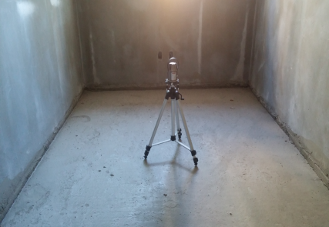
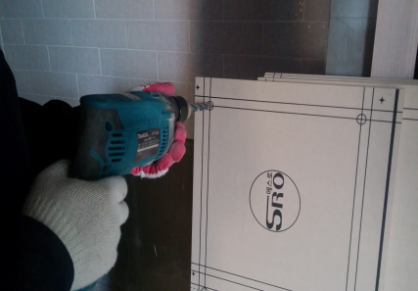
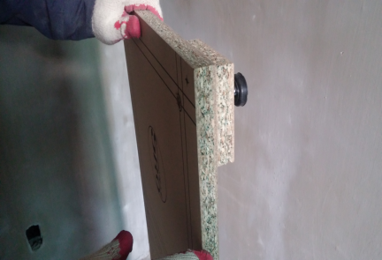
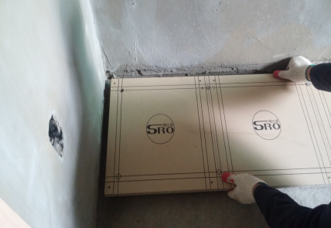
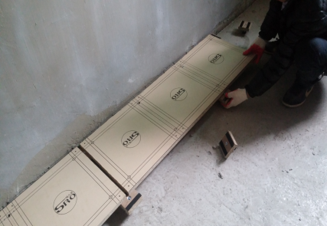







3. 공간마루 구조 시공순서
①
②
③
④
기준선/먹줄표시
보드 구멍 뚫기
지지각/보강타입 붙이기
기준선 맞추어 보드 놓기
⑤
⑥
⑦
⑧
바닥에 보드 시공
기준레벨 맞추기
중간부분 레벨 맞추기
2열 3열 보드 시공
⑨
⑩
⑪
⑫
기준선 맞추어 보드 절단
바닥보드의 고정
바닥 점검
레벨확인 및 접착제 주입

Slide 16












4. 에스로 구돌 시공순서
①
②
③
④
패널 설치 시작
에스로 구돌 설치
에스로 구돌 설치
에스로 주관(입수관 )연결
⑤
⑥
⑦
⑧
에스로 주관(환수관 )연결
에스로 본관 연결
에스로 본관 연결
절단형 필요시 절단 연결
⑨
⑩
⑪
⑫
채움판 설치
본관 연결 마무리
구돌 설치 후 최종 점검
구돌 설치 완료

Slide 17


Slide 18




에스로 시스템의 원리는?
인체의 동맥,정맥이 되는 주관(6Ø)을 통한 온수는 모세혈관과 같은
분지관(3Ø)을 통하여 온수가 골고루 빠르게 순환하는 원리입니다.
동맥
모세혈관
정맥
분지관
입수
병렬순환
조직세포
환수
주관
혈액이 흐르는 방향

Slide 19


혈관(배관)의 재질 및 특성
“ 업계최초 온수난방 배관용 EPDM고무 채택 ”
EPDM고무는 견고한 고분자 구조를 갖춤으로 인해 물리적 성질 및 내성이 매우 우수합니다.
우수한 내후성, 내오존성
내열 / 내한성
열전도성
접합의 신뢰성
뛰어난 신장율
내화학성, 내구성
환경 친화성

Slide 20





에스로 난방 시스템은?
*신축 시
복수개의 패널을 서로 유기적으로 연결하여 최소량의 물(3.3㎡당 약 300㎖)만으로 모세혈관 같이 빠르게 골고루 병렬순환 시켜 편차 없이 넓은 면적의 난방을 가능하게 하면서도,
마감재
에스로 구돌
합판
공간마루
콘크리트
물을 데우는 에너지는 줄이고, 효율은 높혀 획기적인 에너지절감 뿐 아니라 시공방법 또한 매우 간단한 1석 2조의 미래 지향형 온수난방 시스템 공법임.
*리모델링 시
마감재
에스로 구돌
콘크리트

Slide 21





에스로 난방시스템은?
제품의 주요특징
“어떤 기종의 보일러와도 호환연결이 가능합니다.”
전기
가스
에스로 시스템은 배관의 열전도율이 빨라 저 온수 난방 및 개별난방에 매우 적합하며 기존의 기름, 전기, 가스 보일러 뿐 아니라 신 재생 에너지원인 태양열, 지열 등 난방시스템과의 호환연결이 가능한 시스템입니다.
기름
보일러
화목
신재생
에너지
태양열
“친환경 맞춤식 시공이 가능합니다.”
지열
초 경량, 15㎜ 자재두께의 다양한 패널타입으로 리모델링 등 건식시공에 매우 적합하고, 신축 시 습식시공으로 황토방/찜질방 등 벽면/천정까지 건축 인테리어 환경에 맞게 시공이 가능할 뿐만 아니라, 에스로 마루시공으로 콘크리트에서 해방, 층간소음 해방 등 친환경 맞춤식 시공이 가능합니다.
“경제성이 매우 뛰어납니다.”
단열 및 충격,차음 효과가 뛰어난 친환경 자재를 사용하며, 최소한의 물 만으로 난방이 가능하므로 최단 시간 내 난방으로 불필요한 열 손실을 막아 경제성 또한 매우 뛰어납니다.

Slide 22
에스로 온수패널의 특성?
타 제품과 무엇이 다른가 ?
패널 두께가 국내 최고로 얇고 가볍다
패널의 핵심은 두께이며 기술이 없으면 두께를 줄일 수 없다.
(두께를 줄이면 배관구경이 작아지고 구경이 작아지면 물의 순환이 어려워 짐)
기존 전기패널 두께와 동일하다(15mm)
패널을 마음대로 접고, 필요하면 자를 수 있다
운반이 용이하고 시공 시 마음대로 자르고 연결할 수 있어 누구나 쉽게 설치가 가능하다
패널 간 배관연결이 쉽고 누수의 위험이 없어 자유롭다
넓은 평수도 온도편차 없이 쉽게 난방이 가능하다
에스로 시스템은 온수가 빠르게 병렬순환하기에 어떤 공간도 온수난방 설치가 쉽다
자재부터 시스템까지 고정관념의 틀을 깬 차세대
제품이다

Slide 23
타 제품과 기술성 요약 비교
구 분
에스로 기술
기존 기술
인체의 혈액 순환 구조와 같이 적은 양의
온수를 주관(동,정맥)과 분지관 (모세혈관)
으로 빠르게 골고루 병렬 순환시켜, 효율은
높이고 물을 데우는 에너지는 줄이는 원리
이다.
EPS 또는 수지폼 등의 바닥재에 홈을 파서
현장에서 블럭으로 설치한 후 PE(XL), PVC관
을 홈 속에 매설하고 그 위에 열전도 보호판
을 덮는 방식이거나,
패널화 하여 패널끼리 연결 가능한 직렬
배관 구조식 제품이다.
원리 및
내용
난방배관의 원자재 특성을 최대한 살려 건식
패널 제품의 박막화를 실현 하고, 패널 간 연결
을 용이하게 하고, 병풍 접이식으로 패널제작
이 가능하므로써 시공,운반,마감 등에 매우
편리하고 완성도가 매우 높은 고급형 차세대
제품이다.
난방면적: 분배기 1구당 최대 표준 패널(1㎡)
기준으로 최대 30장 (30㎡)의 패널
을 연결하여 난방가능
소비열량 : 275㎉(3.3㎡당)
패널두께 : 15㎜
난방면적: 분배기 1구당 최대 15㎡ 연결
하여 난방가능
소비열량 : 500~600㎉(3.3㎡당)
패널두께 : 20~30㎜
기술수준

Slide 24
구 분
에스로 기술
기존 기술
♡병풍 접이식으로 시공이 간단
♡두께가 얇아 리모델링 시 천고 확보 용이
♡철거 후 재사용이 가능
♡적은 양의 물로 빠른 난방
♡병렬순환으로 골고루 난방
♡패널 크기가 다양하여 난방구조에 상관
없이 대응 가능
♡EPDM 고무배관으로 동파 걱정 없음
♡난방 유지비(효율) 2배이상 절감
♡설계반영 시 건물 하중을 줄여 원가절감
♡에스로 대비 시공이 다소 불편
♡패널 두께가 두꺼워 리모델링 시 활용이
제한 적 임
♡철거 후 재사용이 불가능
♡배관 길이의 한계로 패널간 연결 시 시공
면적이 제한적 임
♡패널의 크기 등 다양성이 제한적 임
장,단점
♡신축시장의 패러다임 변화로 공간마루 난방
을 통한 건식난방 시장의 가속화
- 기술,품질 특성 우수하여 시장 주도
♡향후 DIY 시장(셀프 인테리어)에서 독보적
성장 가능
♡가볍고 운반 용이하여 글램핑 시장 확대
♡온수매트 시장의 대체품으로 시장 확대
♡제품 심플화로 해외 시장 수요 극대화
♡보편적 기술로 마케팅이 용이
♡유사 기술 난립으로 원가경쟁이 치열 함
♡연결형 패널의 기술 완성도 미흡으로
당분간 일체형이 시장 주도
♡기존 시장 전문업체 및 관련 전문가가
시장 주도
경제성

Slide 25



온수패널 재질의 특성은 ?
알루미늄 합금으로 내구성과 내식성,내열성이
우수하고 열전도율이 높아 건축자재 및 산업분야
에서 널리 사용되고 있음
보호판
알루미늄(Alumimum-Zinc Alloy Coated Steel)
미국(수도협회), 일본(건설성 및 주택설비 시스템
협회)에서의 규정에도 급탕용 이음새 및 가스켓은
EPDM을 사용하고 내구성은 30년 이상으로 규정
하여 사용할 정도로 재질특성이 매우 우수함.
배관
EPDM(Ethylene-Propylene-Diene Monomer)
환경친화력이 뛰어나면서 소재품질은 가장
우수한 최고급 단열/충격/보온용 발포재임.
EPP(Expended poly-propylene)
바닥재

Slide 26


시스템 구성 표준 예시도
습식- 미장방식
입수
환수
※ 사용압력 : 1㎏.f/㎠ 이하
※ 효율적인 난방을 위해 난방공간의 70% 이상은 최소 설치해야 합니다.

Slide 27




건식- 패널방식
전기
가스
기름
보일러
신재생
에너지
화목
태양열
에스로 구돌 P990
막음
지열
에스로 구돌
절단형 C330
에스로 구돌 P330
막음
※ 사용압력 : 1㎏.f/㎠ 이하
※ 효율적인 난방을 위해 난방공간의 70% 이상은 최소 설치해야 합니다.

Slide 28


건식- 블럭방식
전기
가스
기름
보일러
신재생
에너지
화목
태양열
B1200
B800a
환수
지열
입수
B800b
B400b
※ 사용압력 : 3㎏.f/㎠ 이하
※ 효율적인 난방을 위해 난방공간의 70% 이상은 최소 설치해야 합니다.

Slide 29



제품 규격 및 사양
습식 – 누드형 타입
신축 및 재건축 시공을 위한 초간편
습식(미장용) 누드 카펫형 시공 자재
제품 사양
몰탈 및 황토 미장방식
◆ 소비 열량 : 300㎉(3.3㎡)
◆ 두께 : 15㎜
◆ 미장두께 : 30~40㎜
A
B
C
제품 규격
주관 x 분지관
A : 900 X 1800 ㎜ B : 900 X 2300㎜
C : 900 X 2800 ㎜
900×1800
900×2300
900×2800

Slide 30



제품 규격 및 사양
건식- 접이형 타입
주택(공동)및 상업용공간의 신축 시 공간마루 난방 시스템 시공 또는 리모델링 시 철거 없이 병풍처럼 펼쳐 보일러 연결만 하면 되는 초간편
접이식 패널 난방타입.
P990
제품 사양
패널 간 현장 조립방식
◆ 소비열량 : 275㎉l(3.3㎡)
◆ 마감두께 : 15.5㎜
제품규격
A
B
P330
가로 x 세로 x 높이(15.5㎜ )
A : 990×330×15 (15폭씩 출고 : 약 5㎡)
B : 990×990×15 (15폭씩 출고 : 약 15㎡)

Slide 31



제품 규격 및 사양
주택(공동)및 상업용공간의 신축 시 공간마루 난방 시스템 시공 또는 리모델링 시 철거 없이 블럭처럼 끼워 맞추어 보일러 연결만 하면 되는 초간편 블럭식 퍼즐형 난방타입
건식- 블럭형 타입
A
B1200
제품 사양
블럭 간 현장 조립방식
◆ 소비열량 : 350㎉l(3.3㎡)
◆ 마감두께 : 20㎜
제품규격
B1
B800a
가로 x 세로 x 두께(20㎜ )
A : 800×1200×20 B1,B2 : 800×400×20
C1,C2 : 400x400x20
B2
C1
B400a
C2
B800b
B400b

Slide 32


제품 규격 및 사양
건식- 절단형 타입
접이식 패널만으로 난방공간이 남을 경우,
열 방향으로 잘라서 붙일 수 있는 패널 난방
타입
제품 사양
패널 간 현장 조립방식
소비열량 : 275㎉l(3.3㎡)
마감두께 : 15.5㎜
제품규격
A
B
C330
가로 x 세로 x 높이(15.5㎜ )
A : 990 x 990 x 15 (5폭씩 출고 : 약 15㎡)
☞ 자를 경우
B : 330 x 990 x15 C : 660 x 990 x 15
990×330
990×660

Slide 33









제품의 사용처
제품의 사용처
호텔/모텔/콘도/학원/
고시텔/기숙사
메인 콘터롤러를 사용하여 각방 온도제어를 할 수 있어 필요한 공간만 즉시 난방
할 수 있는 시스템으로 난방비 절약의 효과가 매우 큼니다
빌딩/오피스텔/사무실
별도의 시설이나 공간 없이도 필요 시 즉시 적정온도의 난방이 가능하여 항상 따뜻
하고 쾌적한 환경을 조성해 드릴 뿐 아니라 철거 및 이사 시 재활용이 가능합니다.
가든/식당/기타 음식점
온풍기 사용과 비교할 수 없는 좌식 온돌 난방의 차별성을 느낄 수 있으며, 필요공간
만 필요할 때 즉시 난방 할 수 있어 불필요한 에너지 절약에 매우 효과적입니다.
팬션/전원주택/휴양림
도시가스가 들어오지 않는 지역에서 친환경 난방이 가능할 뿐 아니라 유지 난방비가
가장 저렴한 효율적인 대안입니다.
유치원/어린이집/산후
조리원
전기난방제품의 전자파 위해 환경에서 탈피, 아주 적은 난방유지비로도 아이들의
건강까지 챙길 수 있는 1석2조의 최적 난방시스템입니다.
병원/한의원/요양병원
환자들의 건강에 이로운 대류 복사난방으로 저비용 고효율의 쾌적한 실내 환경을
유지할 수 있습니다.
교회/성당/사찰/연수원/
기도원
온풍기 사용의 불편함에 비해 비교할 수 없는 뛰어난 쾌적함과 따뜻한 실내 분위
기를 제공하며, 믿을 수 없는 난방비 절감으로 2배의 기쁨을 드립니다.
컨테이너/스틸하우스/
등 기타
어떠한 장소라도 그 크기에 맞게 간단히 설치가 가능하며, 재활용도 가능한 신개념
의 온수난방 시스템입니다.
아파트/주택/리모델링
기존의 바닥을 철거하지 않고 간단히 설치 시공이 가능한 초경량/초슬림형 바닥재
이므로 적은 비용으로도 단시간에 해결할 수 있는 초절전형 난방시스템입니다.
-33-

Slide 34







습식시공 (누드형) 단계
초간편.. 펼쳐서 미장하면 끝.. 카펫형 타입 !!
03 현장조립
01 공장제조)
02 현장설치
신축,재건축 시공에 더욱 좋습니다 !
시공단계
에스로 배관(카펫) 설치
(단열재 115㎜이상)
배관(카펫)끼리 주관(6Ø)
연결
입,출수관 연결 및 분배기
설치
누수체크 및 mesh 설치
마감몰탈 타설(40~50㎜)

Slide 35









건식시공 (패널형) 단계
초간편 시공.. 마음대로 접고 자를 수 있는 패널형 타입 !!
공장조립
절단 사용
리모델링,상업용 공간 시공에 더욱 좋습니다 !
시공단계
에스로 패널 설치공간 조정
패널간 배치 확정
본관어셈블리 연결 및 막음
공간채움판 설치 및 마감
본관(8￠) 분배기 연결

Slide 36



건식시공 (블럭형) 단계
초간편 시공.. 현장에서 쉽게 마음대로 블럭 조립형 타입 !!
벙열판or 축열판 설치
배관 설치
바닥재 조립

Slide 37



















건식시공 사례(리모델링 -예)
바닥 철거없이 시공(펼치기만 하면 끝!!)
♣ 전원주택
♣ 상업용 시설(사무실 등)
♣ 일반주택
♣ 교육시설 및 기타

Slide 38




















건식시공 사례 (공간마루 난방-예)
신축, 리모델링 철거 후 단열재,기포몰탈,난방XL배관,
몰탈 없이 조립만으로 시공 끝!!
♣ 다세대주택

Slide 39




















습식시공 사례 (신축 -예)
배관자재만 다를 뿐 시공방법 동일함!!
♣ 도시형 공동주택
♣ 복합 병원
♣ 상업용 시설
♣ 기업 연수원
♣ 전원주택

Slide 40
















습식시공 사례 (찜질방 -예)
♣ 병원
♣ 요양병원
♣ 일반주택
♣ 전원주택

Slide 41


에스로 자재 LIST
건,습식용 자재
no
1
2
3
4
5
6
형 상
품 명
규 격
용 도
건식형 패널
구돌 바닥재
990×990㎜
두께:15㎜
패널형 난방 바닥재로 배관홈에 배관을 삽입하여 차음및 열손실을 차단하는 주요 단열자재
건식형 패널
배관
주관 : 6￠
분지관: 3￠
패널 내 바닥단열재의 홈 속에 삽입하는 온수난방용 사각형 EPDM 고무배관
알루미늄
방열판
990×990㎜
두께:0.5㎜
건식형 패널(에스로-구돌)의 보호 및 방열판으로 유형에 따라 뚜껑의 형태가 다름(3종)
습식형 배관
어셈블리
900×1800㎜
900×2300㎜
900×2800㎜
누드형 카펫으로 조립된 난방 배관 시스템으로 난방면적에 맞게 펼쳐서 서로 연결해 나갈 수 있는 습식형 미장타입 제품
사이드
보조재
300×70㎜
두께:15㎜
습식 누드형 배관어셈블리의 양쪽에 위치 하여 분지호스 (3Φ)의 곡선 및 주관호스 (6Φ)의 연결을 용이하게 함.
주 관
(6Ø)
열전도가 뛰어난 주관(6Φ)으로 분지관(3∅) 과 수직으로 연결되어 물의 순환을 원활히 하도록 함.
10×10㎜
내경:6∅

Slide 42

no
7
8
9
10
11
12
형 상
품 명
규 격
용 도
본관보온호스
(7.5Ø)
12×15㎜
내경:7.5∅
주관호스에 보온단열재가 부착(15㎜) 되어 열 손실을 줄이고 마감시공이 용이하게 하도록 함.
분지호스
(3Ø)
10×6㎜
내경:3∅
습식 배관,건식패널 바닥재의 사각 홈 속에 삽입되어 바닥난방의 열원을 공급하는 핵심 배관 호스(3Φ) 임
T형: 636
666
868
주관(6Φ)과 분지호스(3Φ) 또는 주관(6Φ)과 주관의 연결을 용이하게 하는 연결자재
T 형연결재
ㅡ 형연결재
ㅡ형: 88
66
33
본관(8Φ),주관(6Φ) 및 분지호스(3Φ) 끼리 서로 연결을 용이하게 하는 연결자재
7.5Φ막음:08
6Φ 막음:06
3Φ 막음:03
본관(8Φ),주관(6Φ) 및 분지호스(3Φ)내 물의 흐름을 막는 자재
막음재
이경연결재
12Φ-8Φ
분배기 및 PB관 소켓에 끼워서 본관 또는 주관호스를 연결할 수 있는 연결자재

Slide 43





no
1
2
3
4
5
6
형 상
품 명
규 격
용 도
파티컬 보드
400*1220*20
에스로 마루난방 설치를 위한 핵심 마루 바닥재
지지각
(차음용 SA)
88*88*20
파티컬 보드를 지지하는 받침대로 지지볼트에
차음용 고무판 사용하여 소음 보행감이 좋음
공동주택 및 체육시설등 사용
45,60,100,150㎜
지지각
(보강용 SA)
88*88*20
파티컬 보드를 지지하는 받침대로 지지볼트에
보강용 고무판을 사용하여 울렁거림이 덜함
단독주택 및 상업용 시설등 사용
45,60,100,150㎜
지지각
(차음용 SB)
88*88*20
파티컬 보드를 지지하는 받침대로 지지볼트
(이중돌출)에 차음용 고무판 사용하여 소음 보행감이 좋음
공동주택 및 체육시설등 사용
45,60,100,150㎜
지지각
(보강용 SB)
88*88*20
파티컬 보드를 지지하는 받침대로 지지볼트
(이중돌출)에 보강용 고무판을 사용하여 울렁거림이 덜함
공동주택 및 체육시설등 사용
45,60,100,150㎜
에스로 마루 바닥재(파티컬보드)설치 후
지지볼트 고정을 위해 사용하며 공기중 수분을 흡수하여 경화하는 발포접착제
SRO 접착제
350㎖

Slide 44







기술 및 인증사항

Slide 45








Slide 46


시험 성적서
EPDM 고무판 시험성적서-한국건설생활환경시험연구원

Slide 47


EPP 시험성적서-한국건설생활환경시험연구원

Slide 48

EPP단열재 시험성적서-한국건설생활환경시험연구원

Slide 49

알루미늄 시험성적서-한국화학융합시험연구원

Slide 50


건식 시험성적서-한국에너지기기산업진흥회

Slide 51


건식 시험성적서-한국에너지기기산업진흥회

Slide 52




습식 시험성적서-한국건설생활환경시험연구원
SRO 온수난방시스템
표준습식바닥난방시스템

Slide 53


습식 시험성적서-한국건설생활환경시험연구원

Slide 54


습식 시험성적서-한국건설생활환경시험연구원

Slide 55


시험성적서 결과
℃
배관직상부
배관중앙부
표준대비 온도차 5.2~6.3℃
난방에너지 2배 절감!!
배관 직상부
에스로
에스로
LH공사
에스로
LH공사
LH공사
배관중앙부
60
50
48.5℃
53.1℃
40
42.2℃
50
30
47.9℃
40
30
20
0:00
0:30
1:00
1:30
2:00
2:30
3:00
3:30
4:00
4:30
5:00
5:30
6:00
6:30
7:00
7:30
8:00

Slide 56
시공 실적
충북 문경시 기업 연수원 (습식/전기보일러)
부산시 동래구 원,투룸 빌딩 전세대 (습식/LPG가스보일러)
경기도 성남시 판교 다세대주택 (습식/도시가스보일러)
경기도 하남시 다세대 주택 (습식/LPG가스보일러)
경기도 양지 이동용 주택 모델하우스 (건식/LPG가스보일러)
경남 창원시 사찰 (습식/전기,LPG가스보일러)
전북 완주군 사찰 (건식/전기보일러)
전남 익산군 사찰 (습식/LPG가스보일러)
경기도 광주시 다세대 주택 (습식/LPG가스보일러)
충북 청주시 어린이집 (건식/LPG가스보일러)
강원도 홍천시 어린이집 (습식/LPG가스보일러)
경기도 성남시 분당 상가학원 (건식/전기보일러)
경기도 남양주시 이동주택 (건식/LPG가스보일러)
경기도 성남시 분당 맛사지 숍 상가 (건식/도시가스보일러)
경기도 성남시 다세대 주택 (건식/도시가스 보일러)
경기도 일산 교회 (건식/전기보일러)
경남 창원시 상남동 한의원 (건식/도시가스보일러)
경남 장유 가든 식당 (건식/전기보일러)
인천시 남구 교회 (건식/전기보일러)
경북 봉화군 농가주택 (건식/기름보일러)
전남 익산군 사찰 (건식/전기보일러)
서울시 의정부 사찰 (건식/전기보일러)
서울시 서초구 상가주택 (건식/도시가스보일러)
서울시 신림동 산후조리원 (습,건식/도시가스보일러)
경기도 용인시 다세대주택 (습식/전기보일러)
경기도 가평 노인암 요양전문병원 (습,건식/전기,가스보일러)
경기도 용인시 다세대주택 (습식/도시가스보일러)
경기도 성남시 판교 다세대 주택 1-4차 (습식/도시가스보일러)
전남 순천시 상가주택 (건식/LPG가스보일러)
강원도 영월 황토 전원주택 (습식/LPG가스보일러)
경기도 이천 농가주택 (습식/기름보일러)
충북 진천 어린이집 (습식/LPG가스보일러)
경기도 성남 판교 다세대주택 (습식/도시가스보일러)
경기도 성남 분당 다세대주택 (습식/도시가스보일러)
충북 진천 상가 식당 (건식/도시가스보일러)
경기도 광주시 공장 숙소 (건식/LPG가스보일러)
경기도 광주시 도척리 다세대 주택 (습식/LPG가스보일러)
강원도 평창군 전원주택 (건식/전기보일러)
충남 부여군 교회 (건식/전기보일러)
경기도 광주시 능원리 교회 (건식/전기보일러)
※ 본 실적은 일부 대리점의 시공실적 만을 참고하였습니다.

Slide 57
충북 청주시 메디컬센터 (습식/가스보일러)
경기도 광주시 요양병원 (건식/가스보일러)
창원시 아파트 리모델링 (건식/가스보일러
경기도 이천 전원주택 (습식/건식/가스보일러)
경기도 광주시 시설연합회 어린이집 (건식/전기보일러)
서울시 망원동 사찰 (건식/전기보일러)
경기도 강화 펜션주택 (습식/가스보일러)
경기도 강화 펜션 하우스 (습식/기름보일러)
경기도 의정부시 가든 음식점 (전기보일러)
부산 광역시 온천동 원,투룸 빌딩 (LPG가스보일러)
경기도 가평 펜션주택 (습식/지열보일러)
경기도 가평 사찰 (건식/전기보일러)
- 강원도 강릉 전원주택 (습식/기름보일러)
경남 창원시 상남동 한의원 (건식/도시가스보일러)
경기도 성남시 분당 학원 (건식/전기보일러)
서울시 강남구 세곡동 다세대 주택 (건식/가스보일러)
경기도 가평 전원주택 (습식/LPG가스보일러)
경기도 분당 백현동 학원 (습식/전기보일러)
충남 서천군 상가주택 (건식/LPG가스보일러)
경남 남해군 전원주택 (건식/전기보일러)
강원도 고성 군부대 내무반 (건식/전기보일러)
경기도 광주시 도평리 주택단지 (습식/가스보일러)
서울시 상계동 다세대 주택 (마루난방/건식/가스 보일러)
울산시 북구 일반주택 (마루난방/건식/가스보일러)
충북 괴산 전원주택 (마루난방/건식/기름보일러)
경남 산청군 전원주택 (마루난방/건식/기름보일러)
경남 거창군 전원주택 (건식/기름보일러)
강원도 고성군 소방서 신축 (건식/전기보일러)
경북 칠곡군 전원주택 (마루난방/건식/전기보일러)
경기도 광주시 암전문 요양병원 (습식/건식/LPG가스보일러)
경기도 가평 펜션타운 (건식/습식/전기보일러)
경기도 용인시 낚시터 방갈로 (건식/전기보일러)
서울시 서대문구 홍은동 주택 (건식/전기보일러)
서울시 마포구 오피스텔 리모델링 (건식/전기보일러)
강원도 원주시 남한강 생태마을 주택 (습식/기름보일러)
경기도 여주시 산북 한옥 리모델링 (건식/기름보일러)
경기도 용인시 자연휴양림 (건식/전기보일러)
강원도 인제군 펜션 리모델링 (건식/기름보일러)
경기도 양평 오피스텔 (건식/가스보일러)
경기도 여주시 요가원 (건식/전기보일러)
※ 본 실적은 일부 대리점의 시공실적 만을 참고하였습니다.

Slide 58




Slide 59

www.esro.kr / 1544-4647

